Slide 1
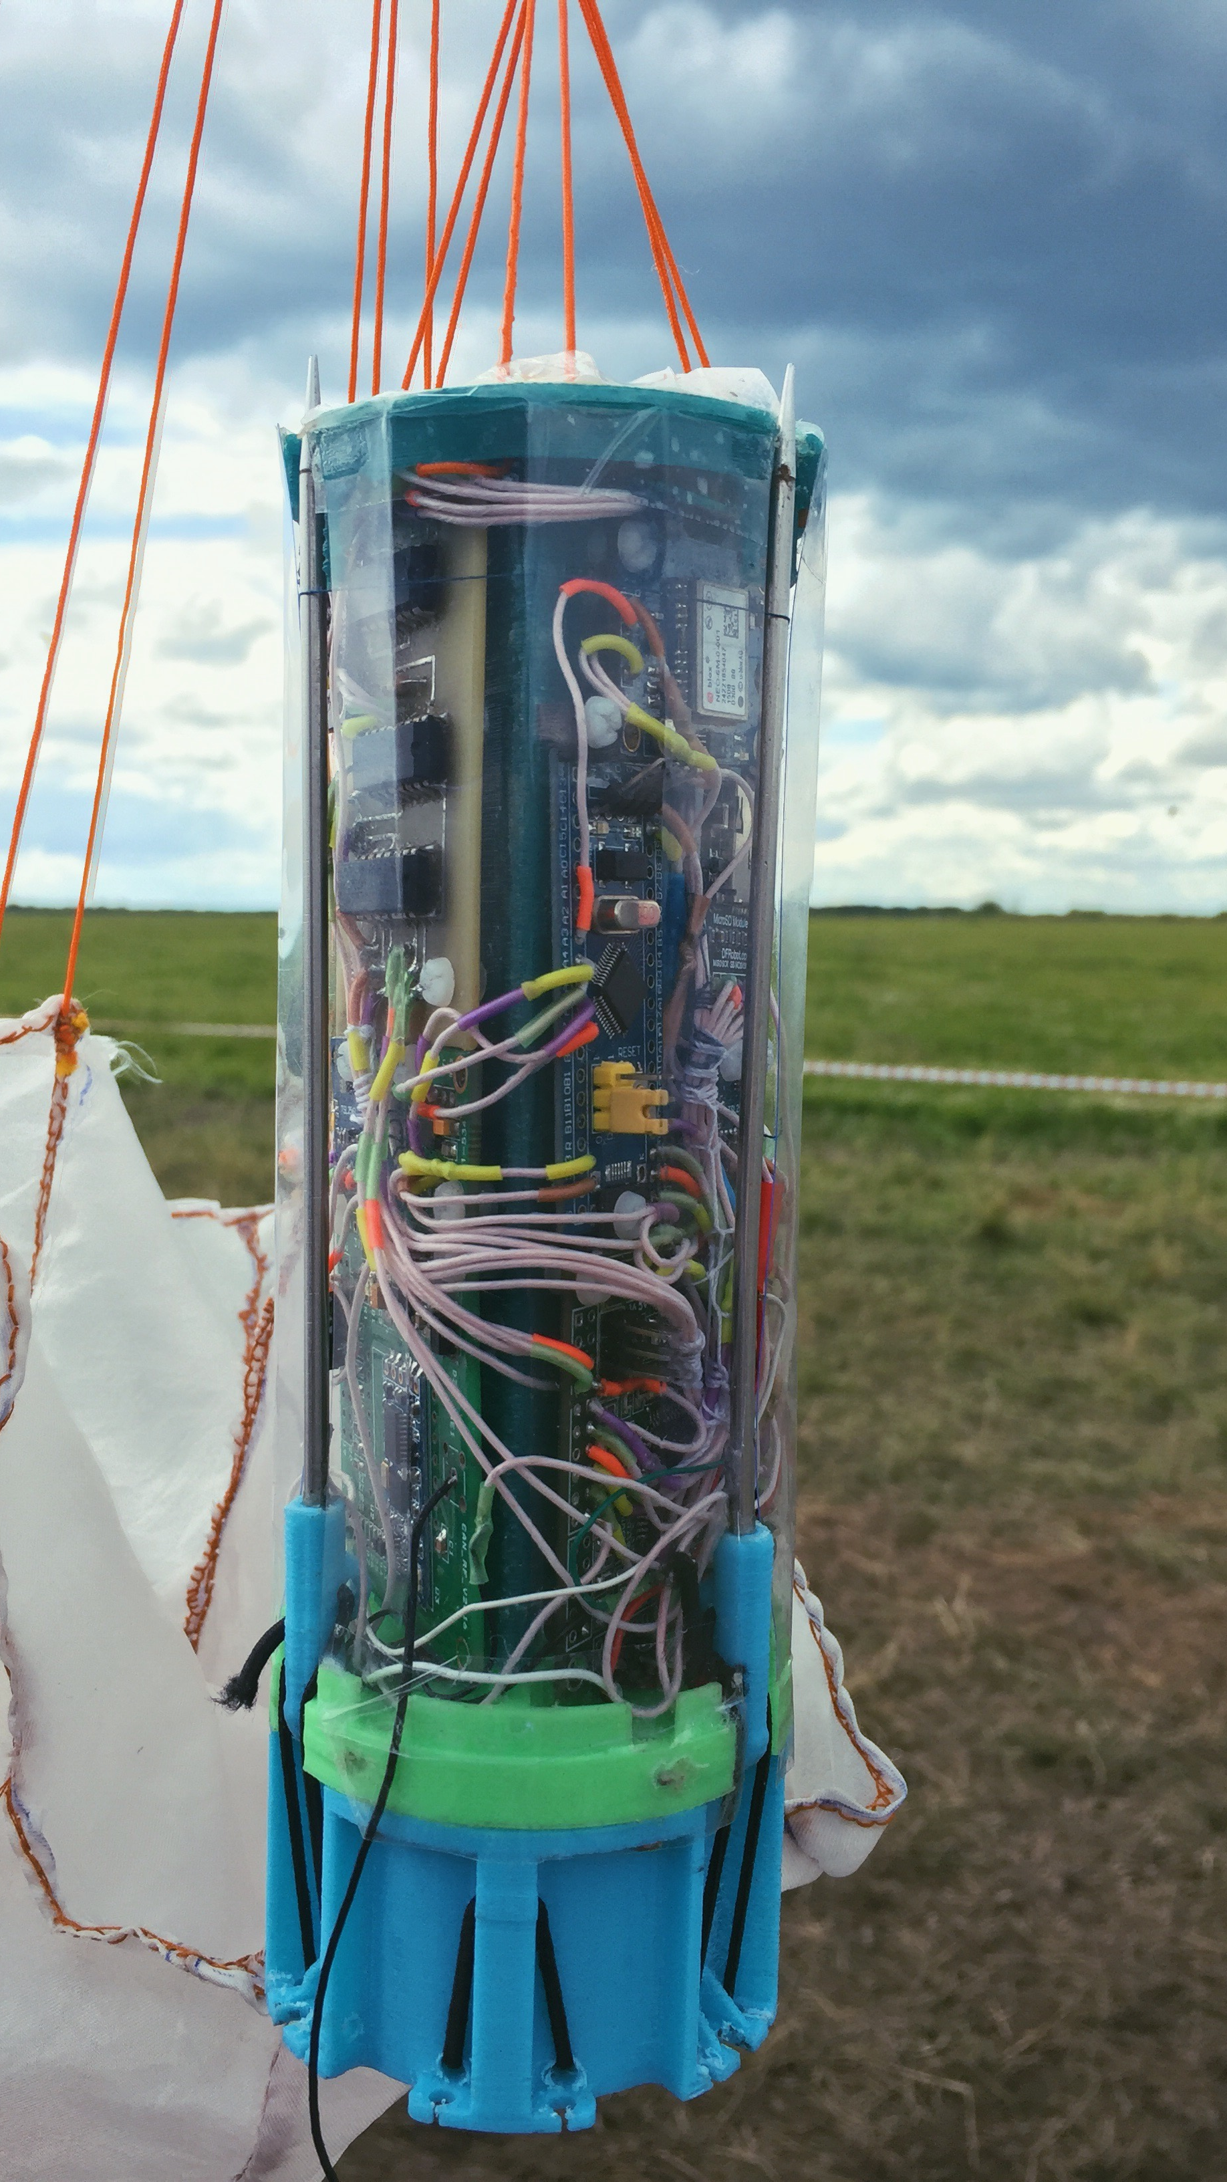
Granum
Проект 2501-2 «Е.Н.О.Т»
В рамках воздушно-инженерной школы «CanSat в России»
Над проектом работали:
Елютин Кирилл,
Журавлёва Инга,
Хрисанова Анна,
руководитель:
Прокопьев василий

Slide 2
ЗАДАЧИ аппарата
Задачи основной программы | Задачи дополнительной программы
Обеспечение плавного спуска и посадки | Измерение параметров почвы (электрическое сопротивление, твердость и температура)
Измерение давления, ускорения и температуры | Измерение относительной влажности воздуха
Передача собранных данных по радиоканалу | Измерение параметров освещенности
 | Доставка семян
 | Сохранение телеметрии на SD карту
 | Определение координат аппарата по GPS

Slide 3
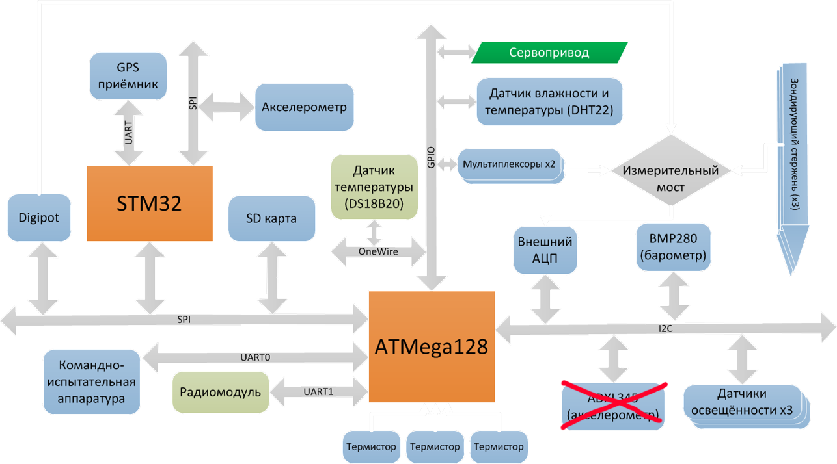
Архитектура аппарата

Slide 4
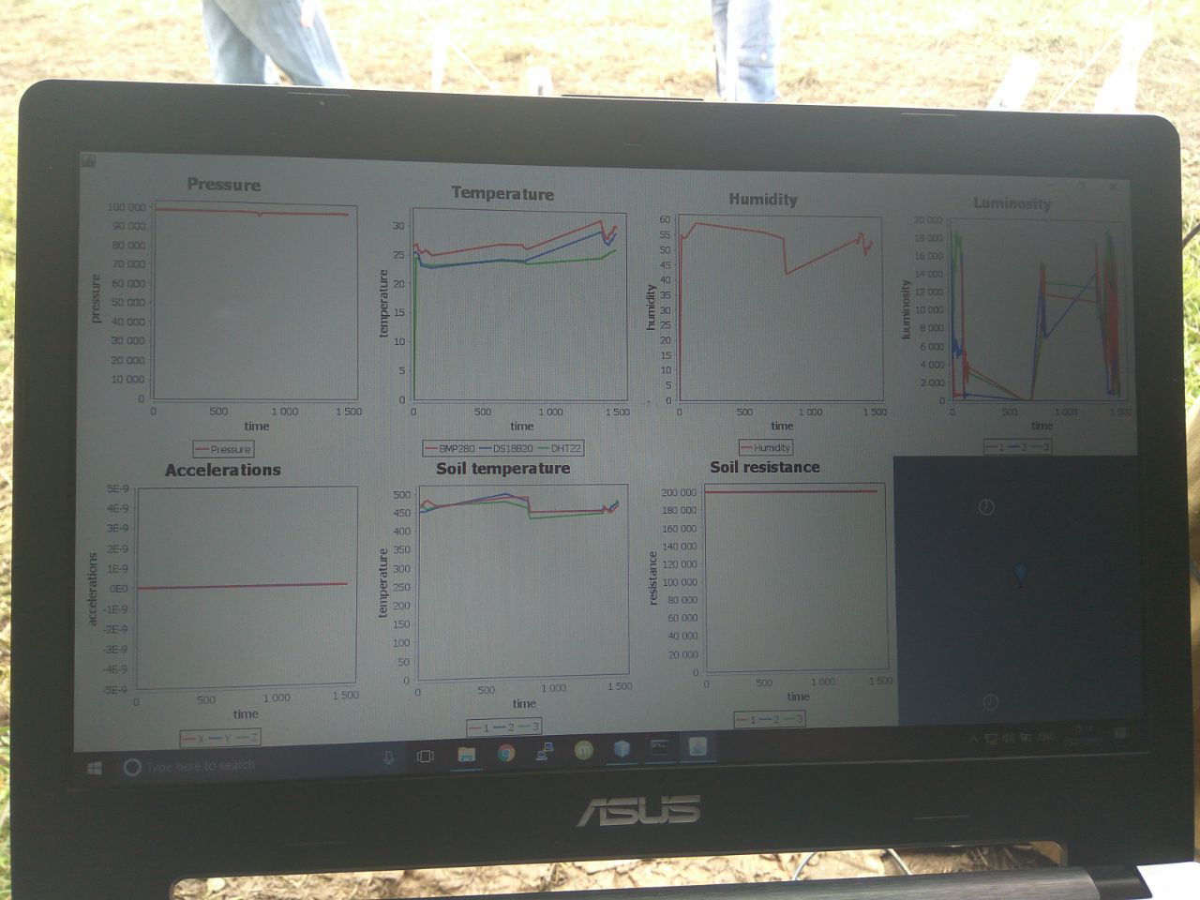
Анализ принятой телеметрии
Принятые по радио пакеты:
114 быстрых
18 медленных
9 таких медленных
0 пакетов ускорений с СТМ
Пакеты с SD карты:
2228 быстрых
444 медленных
149 таких медленных
60 пакетов ускорений с СТМ

Slide 5
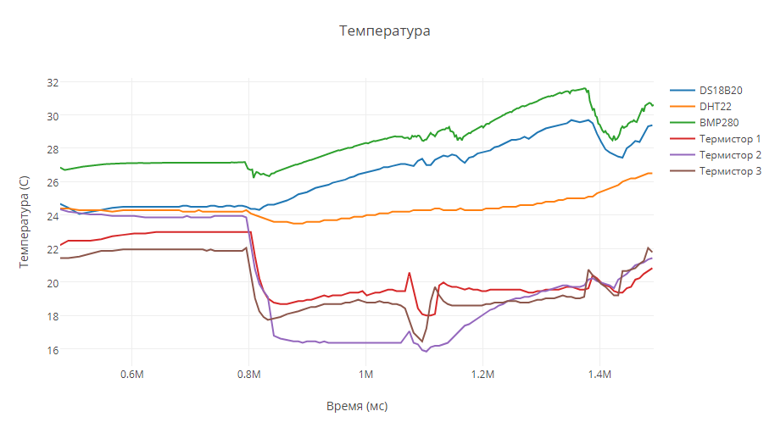
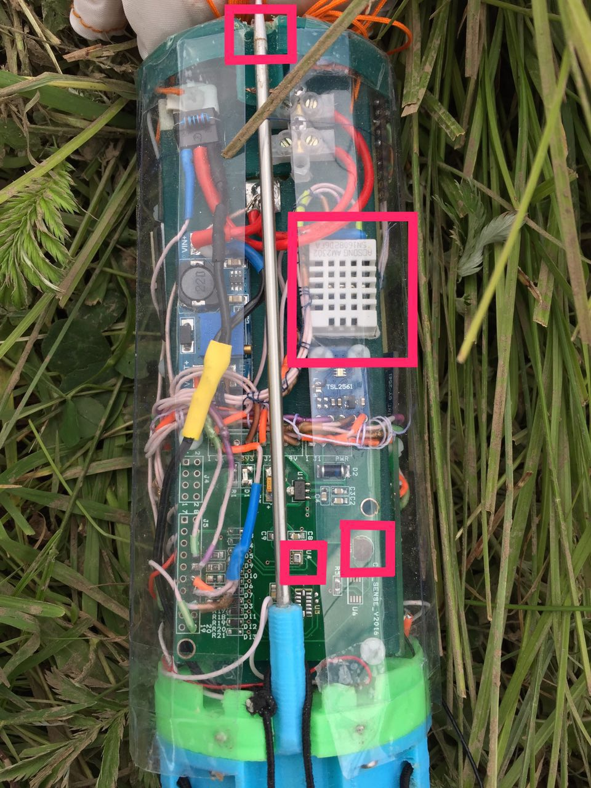
Основная миссия
Измерение температуры

Slide 6
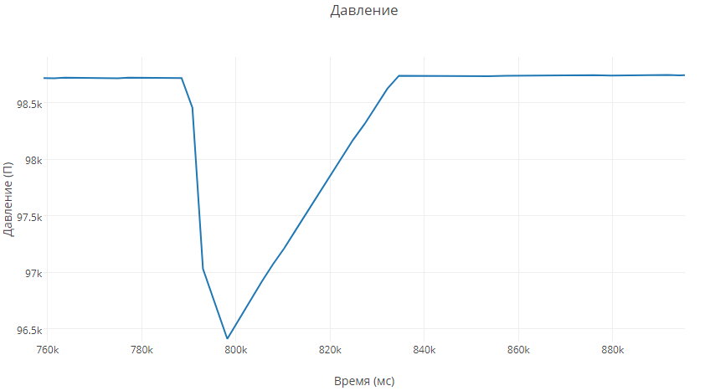
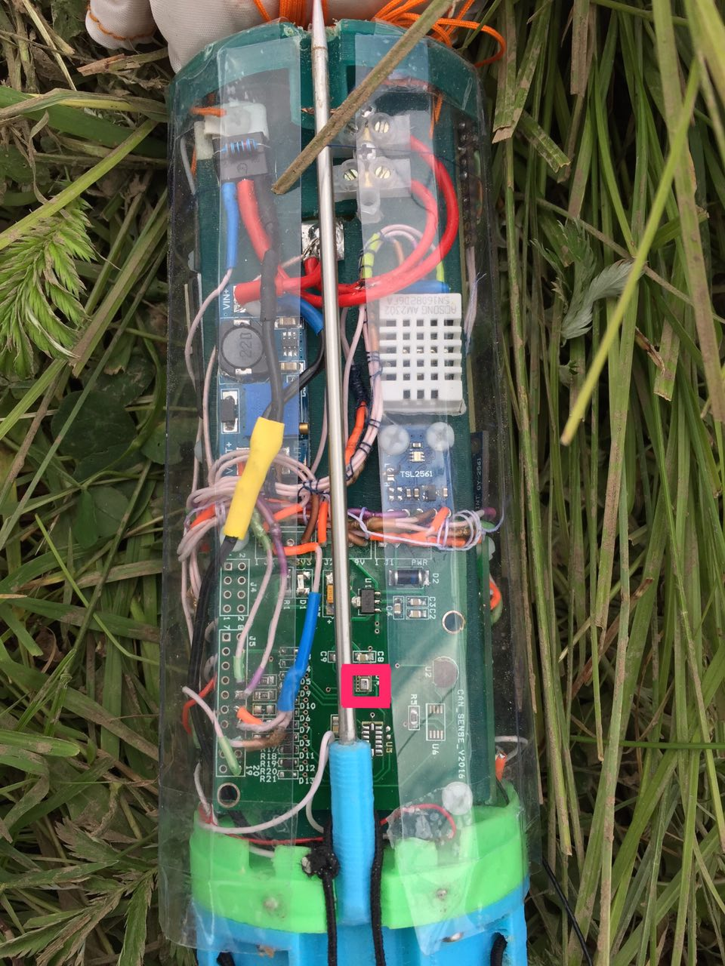
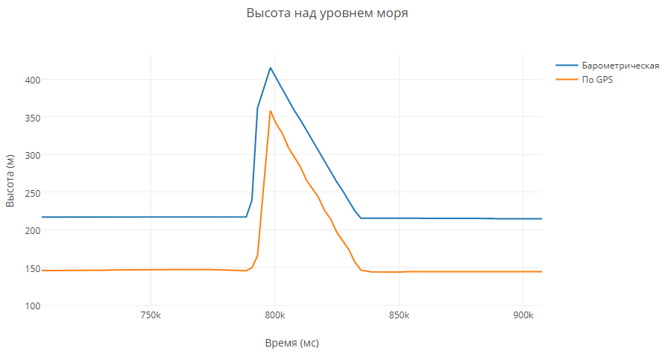
Основная миссия
Измерение давления
Скорость спуска ~ 5 м/с
Кинетическая энергия
полета: ~ 4.3 Дж

Slide 7
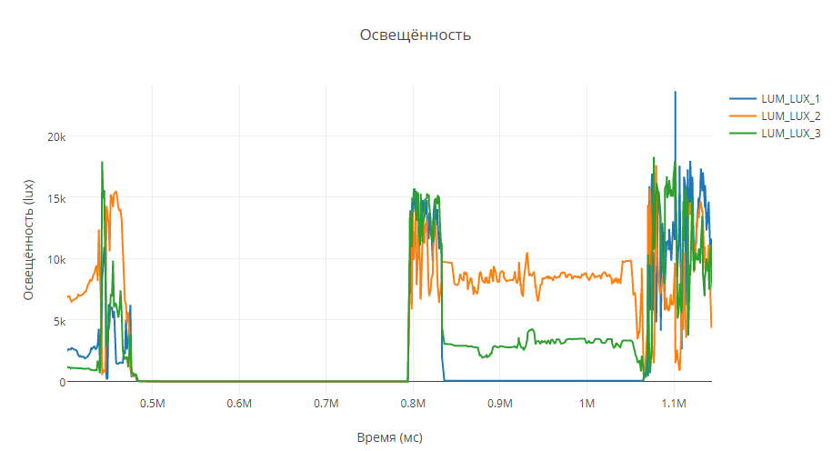
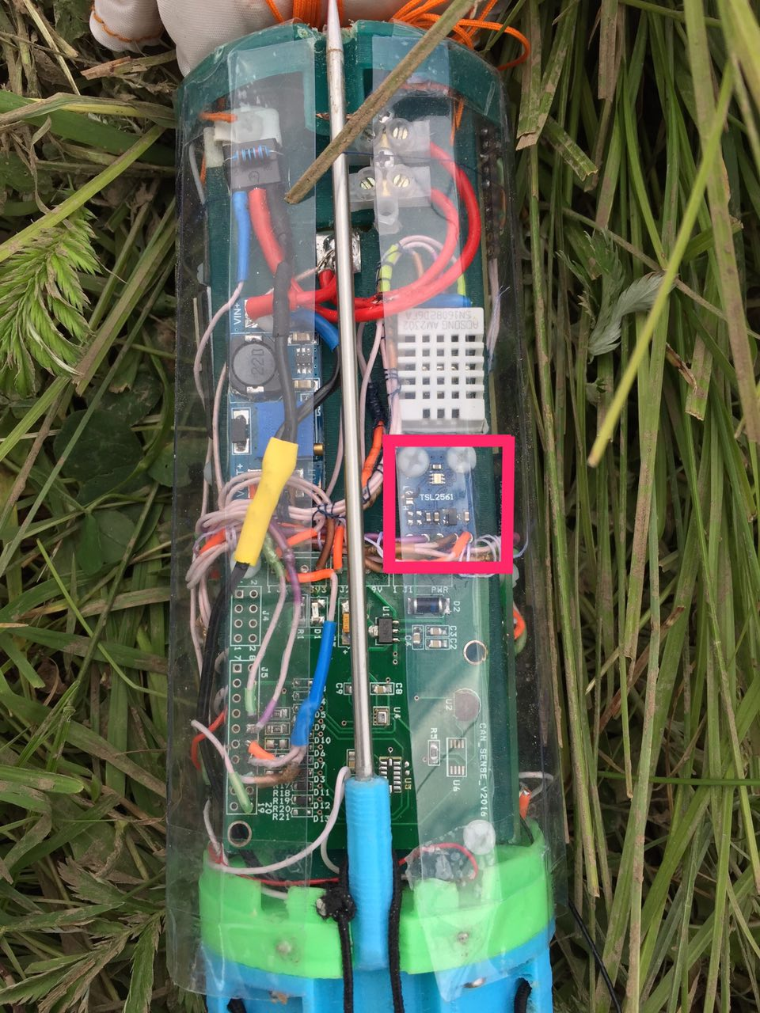
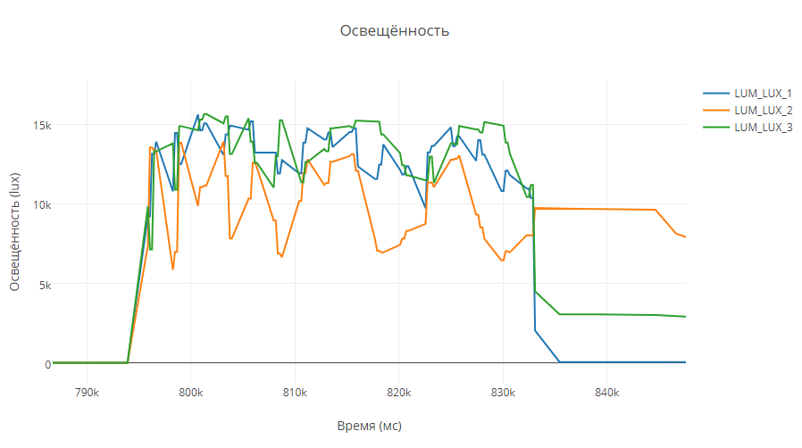
дополнительная миссия
Измерение освещённости

Slide 8
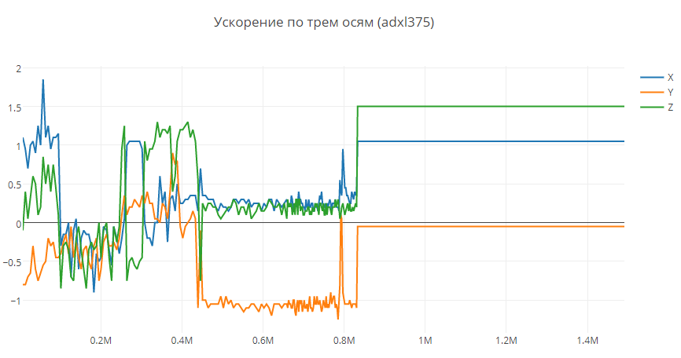
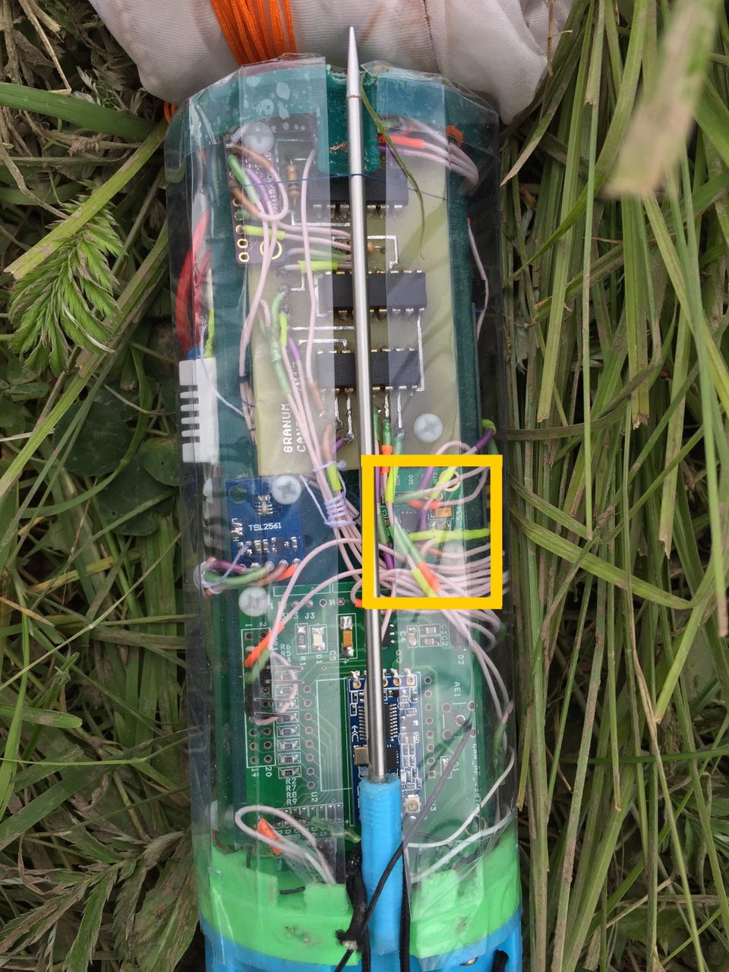
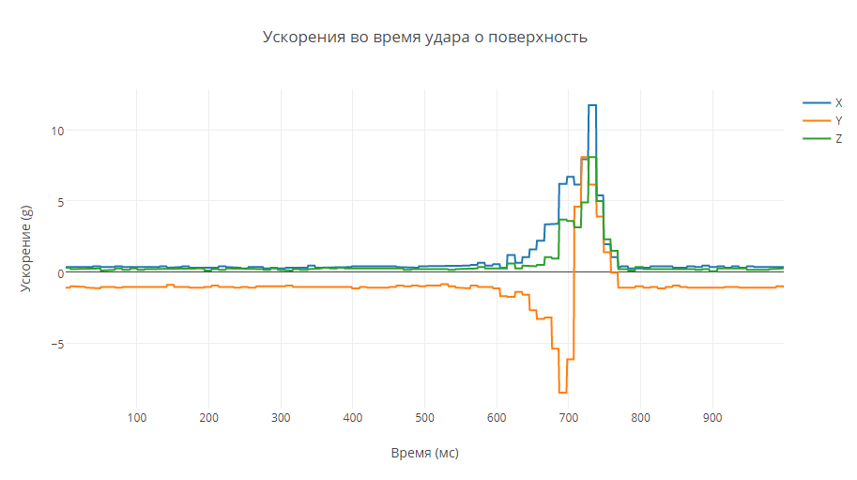
дополнительная миссия
Измерение ускорений
Время гашения удара: 100 мс

Slide 9
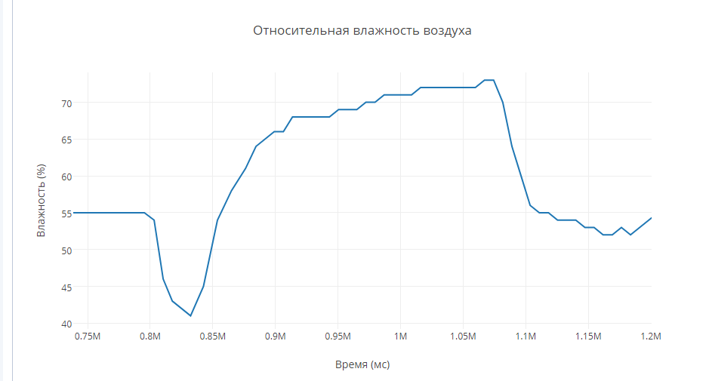
дополнительная миссия
Разброс семян

Slide 10
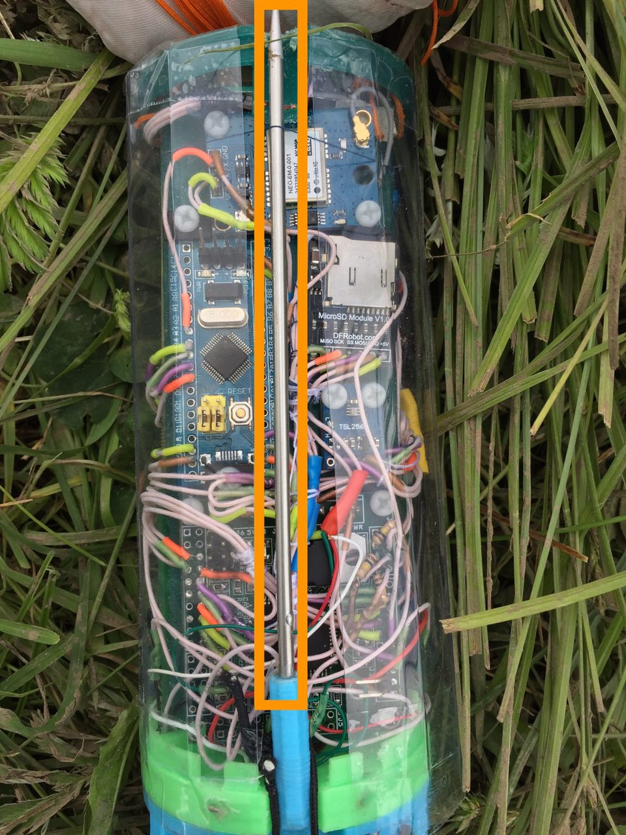
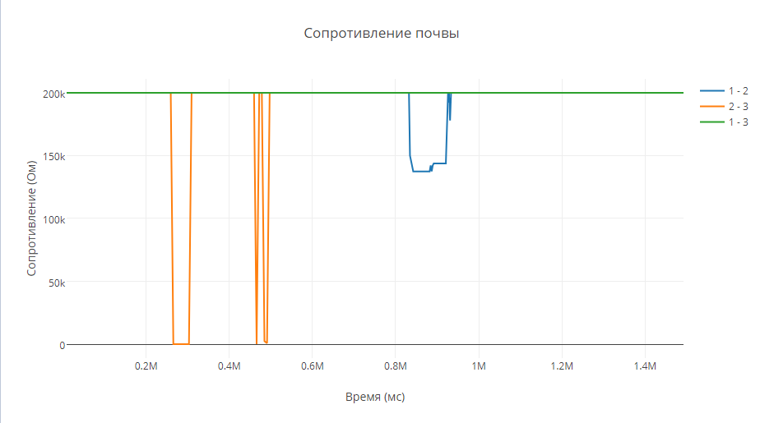
дополнительная миссия
Измерение сопротивления почвы

Slide 11
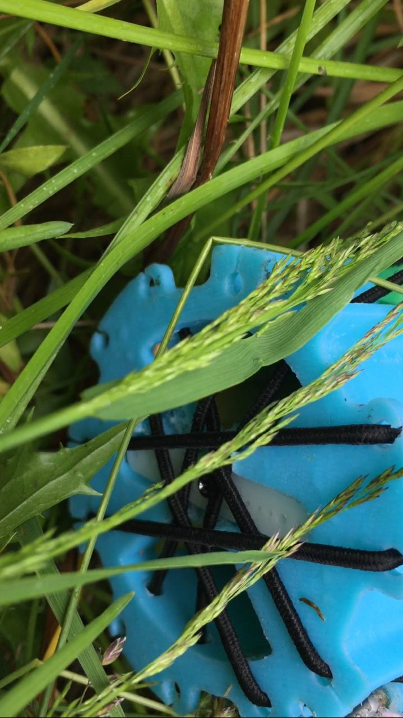
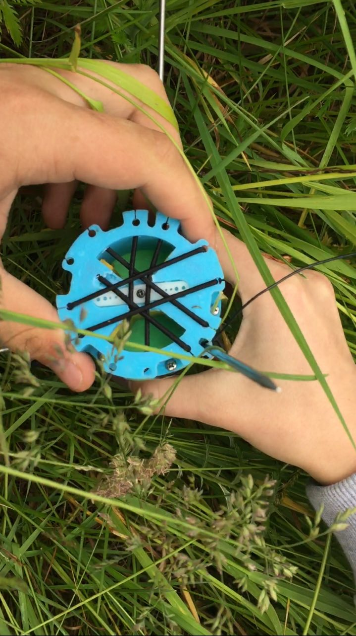
дополнительная миссия
Разброс семян

Slide 12
результаты
Сложенный парашют занимает больше двух сантиметров в высоту
Все заявленные миссии выполнены в полном объеме без аппаратных и программных отказов в процессе полета
Изучаемая планета по анализируемым параметрам пригодна для выращивания растений и похоже, что там что-то уже растет

